Slide 1

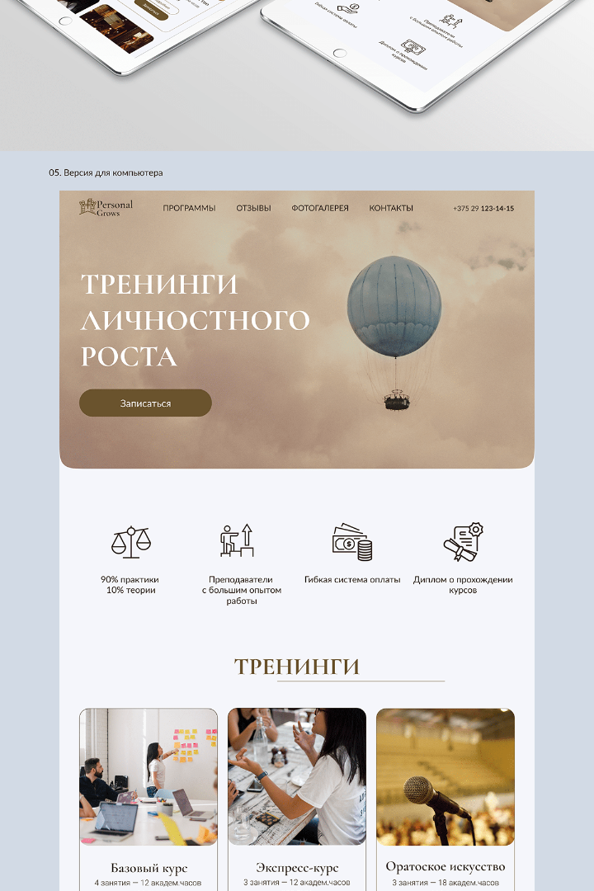
Адаптивный Web-Дизайн
Приветствую! Сегодня мы рассмотрим тему, которая выходит за рамки обычного веб-дизайна. Узнаем, как адаптивный и резиновый дизайн меняют сферу разработки, а также рассмотрим преимущества использования этой технологии.
by Артём Русакевич

Slide 2
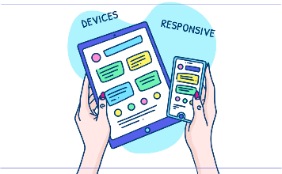
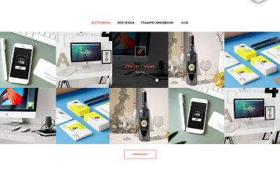
Что такое адаптивный Web-Дизайн?
Дизайн, адаптированный к экрану
Универсальный дизайн
Акцент на пользователе
Адаптивный дизайн подходит для любых устройств - от персональных компьютеров до мобильных телефонов, что делает его универсальным.
С адаптивным дизайном вы можете подстроиться под вкусы каждого пользователя.
Это способ разработки веб-сайта, который позволяет сайту корректно отображаться на различных устройствах и экранах, без скроллинга.

Slide 3
Преимущества адаптивного Web-Дизайна
Больше пользователей
Быстрое время загрузки
Адаптивный дизайн привлекает больше пользователей благодаря своей универсальности
Сайты с этим дизайном загружаются быстрее, уменьшая время ожидания и увеличивая удовольствие от использования сайта.
Повышенное удобство
Удобное считывание информации
Пользователи могут с комфортом пользоваться сайтом и увеличить продолжительность пребывания на странице.
Используя адаптивный дизайн, можно сделать сайт более читабельным

Slide 4

Принципы адаптивного Web-Дизайна
1
Гибкая сетка
Главный принцип адаптивного дизайна - гибкая сетка, которая позволяет скрыть или добавить элементы на странице в зависимости от размеров экрана.
2
Медиа запросы
С помощью медиа запросов можно изменять различные свойства сайта — ширину, высоту, отображение элементов и т.д.
3
Резиновые изображения
Чтобы сайт выглядел хорошо на разных экранах, необходимо использовать изображения, которые адаптируются под размер экрана.

Slide 5

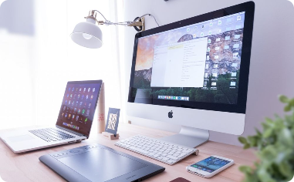
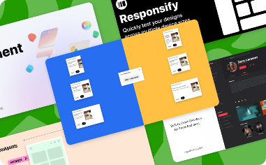
Техники адаптивного Web-Дизайна
Гибкие меню
Гибкие изображения
Адаптивные фоны
Меню должно быть удобным и доступным на любом устройстве.
Фоны веб-сайта могут быть различной ширины и высоты в зависимости от устройства.
Фотографии должны легко адаптироваться под разный размер экрана.

Slide 6
Примеры успешного применения адаптивного Web-Дизайна
1
Сайт Airbnb
На Airbnb была реализована гибкая сетка, что позволило успешно адаптироваться под различные девайсы пользователей.
2
Сайт Starbucks
Starbucks использует главную страницу, которая адаптируется под различные размеры экранов покупателей, делая компанию более доступной.
3
Сайт Joom
Одна из крупнейших электронных площадок в России - Joom - использует адаптивный дизайн для удобства пользования.

Slide 7

Заключение
1
Адаптивный дизайн - первоочередной инструмент
2
Увеличение дохода
3
Следуйте за новыми тенденциями
Применение данного дизайна повышает доход компании и привлекает больше пользователей.
Не забывайте, что развитие технологий не стоит на месте и появляется все больше новых устройств. Следить за новейшими тенденциями и решениями - залог успеха!
Это необходимо, если вы хотите, чтобы ваш сайт наиболее удобно отображался на всех устройствах

